Slide 1

TrEd Extensie

Slide 2
Probleem
Aanpassen binnen TrEd:
  (soms) Tijdrovend
  Post hoc parsering

Slide 3
Extensie
Zin/uiting aanpassen
CHAT-annotaties toevoegen/aanpassen
Alpino bracketed input – hints voor parseren

Slide 4
Implementatie
Brug tussen TrEd en Alpino:
Input van TrEd
Chat annotatie
Alpino input
Alpino parsering
Terug naar TrEd

Slide 5
CHAT annotatie
Negeer woord
[ <text> ] notatie
Correctie
Clean

Slide 6
Alpino input
Constituent (bv @pp)
‘treat as’
Fantoomwoord
Negeer in parsering
Part-of-Speech (nog problematisch)

Slide 7
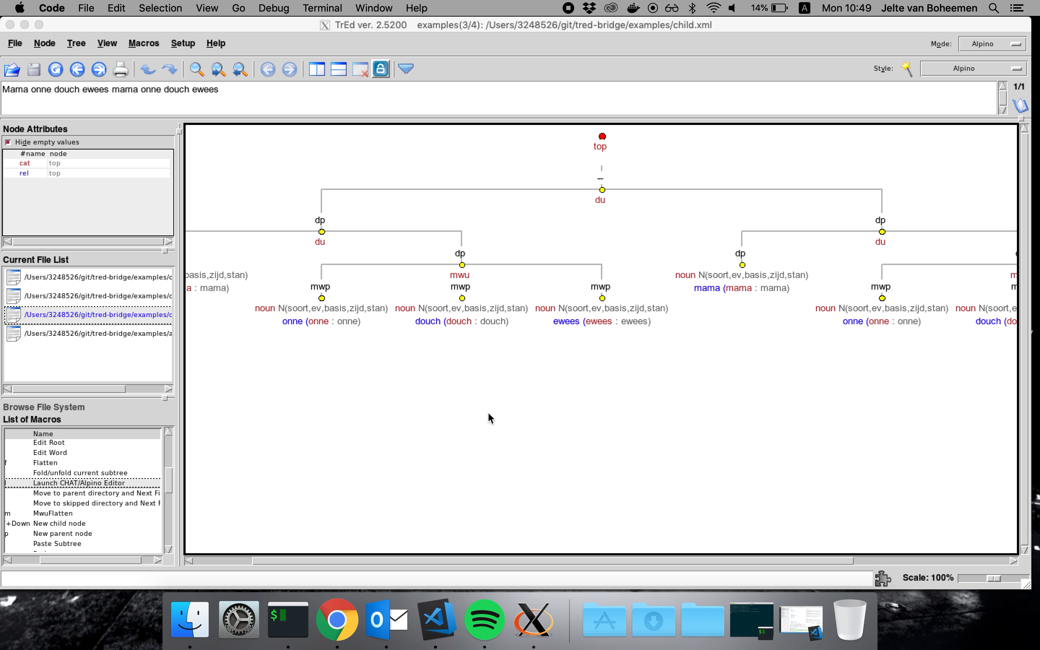
Voorbeeld

